Slide 1
Мы по улице идём
МБОУ СОШ № 2
п. Загорянский

Slide 2
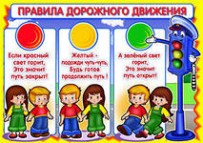
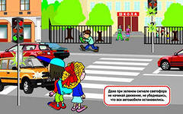
Движение по регулируемому пешеходному переходу
Изучаем 3 цвета
светофора

Slide 3
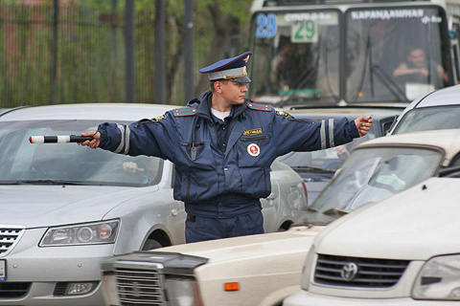
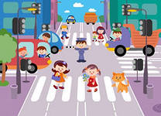
Когда светофор не работает
Главный на дороге - регулировщик

Slide 4
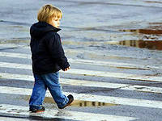
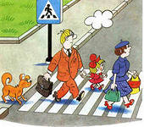
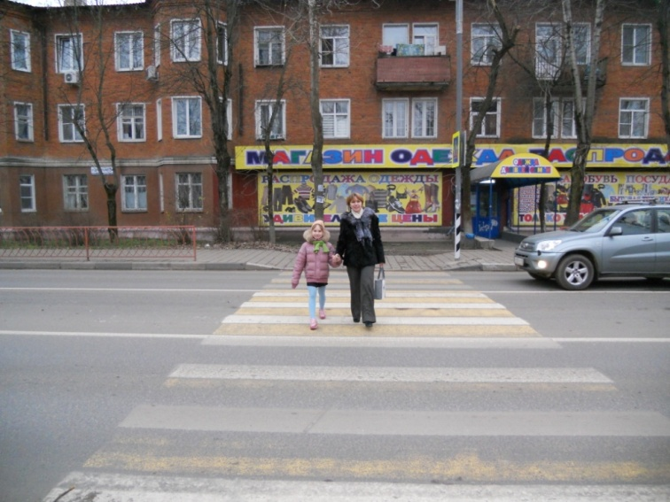
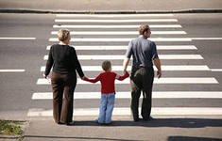
Движение по нерегулируемому пешеходному переходу
Зебра – твой помощник

Slide 5
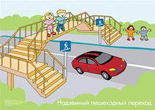
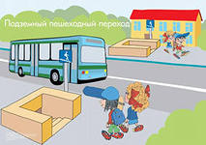
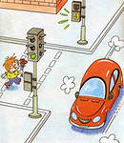
Виды пешеходных переходов
надземный
подземный
наземный

Slide 6
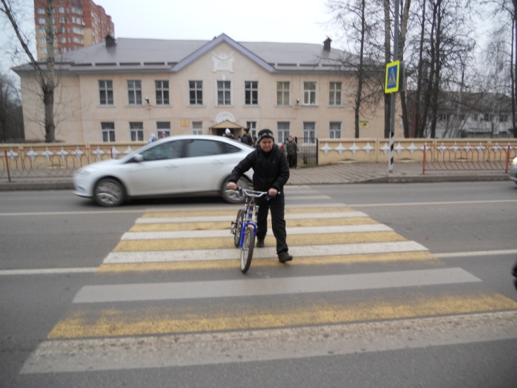
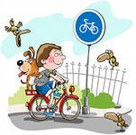
В школу на велосипеде
Для велосипедиста тоже есть правила

Slide 7
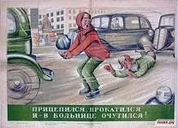
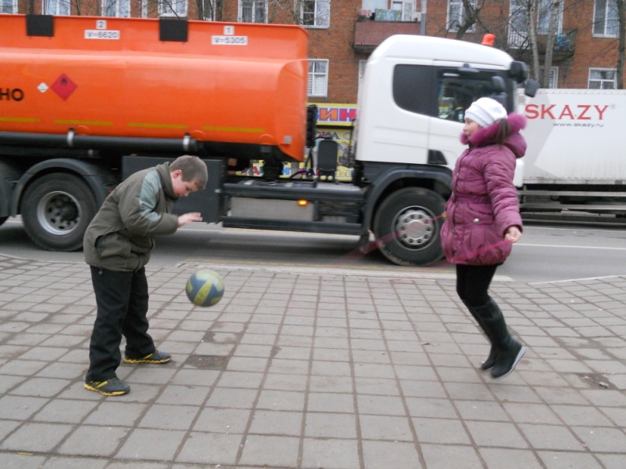
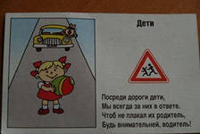
Игры на проезжей части
Запрещены

Slide 8
Ответственность родителей
Папы и мамы,
Пешеходы и водители!
Прежде всего, вы -
Ответственные родители!

Slide 9
Спасибо за внимание

